Slide 1
AGENT ENGINEERING · GUIDE
三大主流 AI Agent 工作流
Matt Pocock Skills × Addy Osmani Agent Skills × obra Superpowers
从“能写代码”走向“可复用、可验证、可交付”。
WORKFLOW COMPARISON
01

Slide 2
01 · WHY WORKFLOW?
模型能力之外，流程纪律决定交付质量
对齐
“优秀的 Agent 不是更会生成，而是更少跳过关键步骤。”
理解目标与边界
计划
三套方案都把工程实践编码成可触发的技能，但在自由度、强制程度和多 Agent 协同上取舍不同。
拆成可验证任务
反馈
测试、审查、修正
交付
确认结果再结束
THE PROBLEM
02

Slide 3
02 · THREE PHILOSOPHIES
三种工作流哲学
Matt Pocock Skills
Addy Osmani Agent Skills
obra Superpowers
可组合的工程纪律 领域建模 · 深模块 · TDD · 代码审查 轻量 / 可组合 / 模型无关
完整生命周期 Define → Plan → Build → Test → Review → Ship 验证门 / 跨平台 / 可复用
强制式工程方法论 Brainstorming · Worktree · Plan · TDD · Subagent Review 强约束 / 多 Agent / 可审计
THREE APPROACHES
03

Slide 4
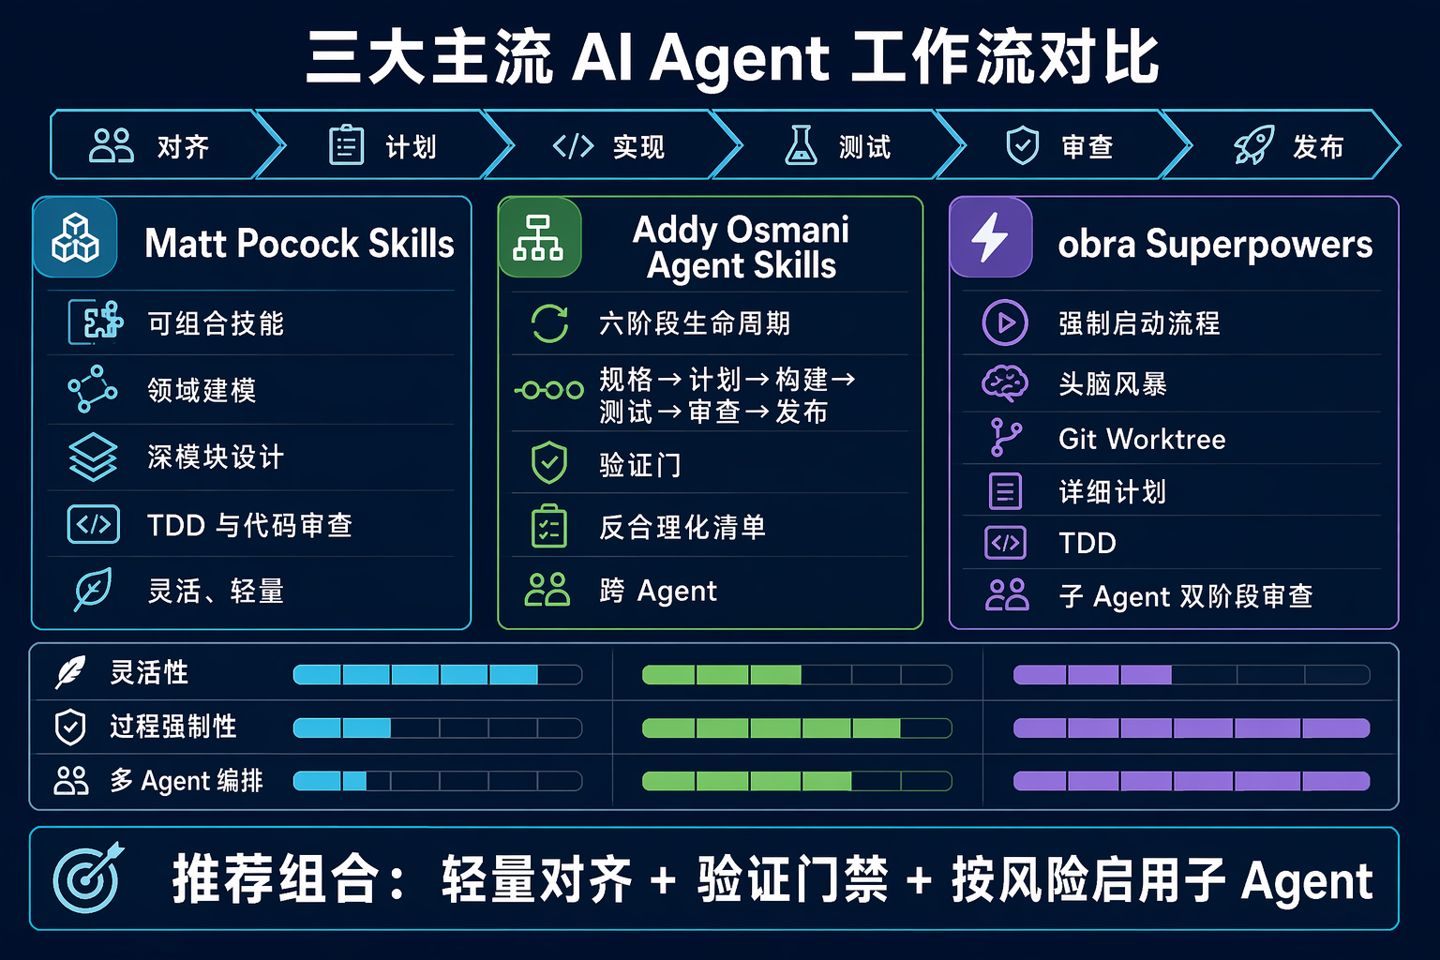
03 · LIFECYCLE COMPARISON
同一条主线，不同的控制面
ONE LIFECYCLE · THREE CONTROL STYLES
04

Slide 5
04 · COMPARISON MATRIX
能力矩阵：从“建议”到“门禁”
灵活性
高
流程强度
Matt Pocock：高灵活度 · 中等约束 Addy Osmani：生命周期完整 · 验证明确 Superpowers：强制流程 · 协同最完整 共同底线：计划、测试、审查、证据
过程强制
中高
多 Agent 编排
强
示意性相对强度，用于选择工作流，不代表官方 benchmark。
TRADE-OFFS
05

Slide 6
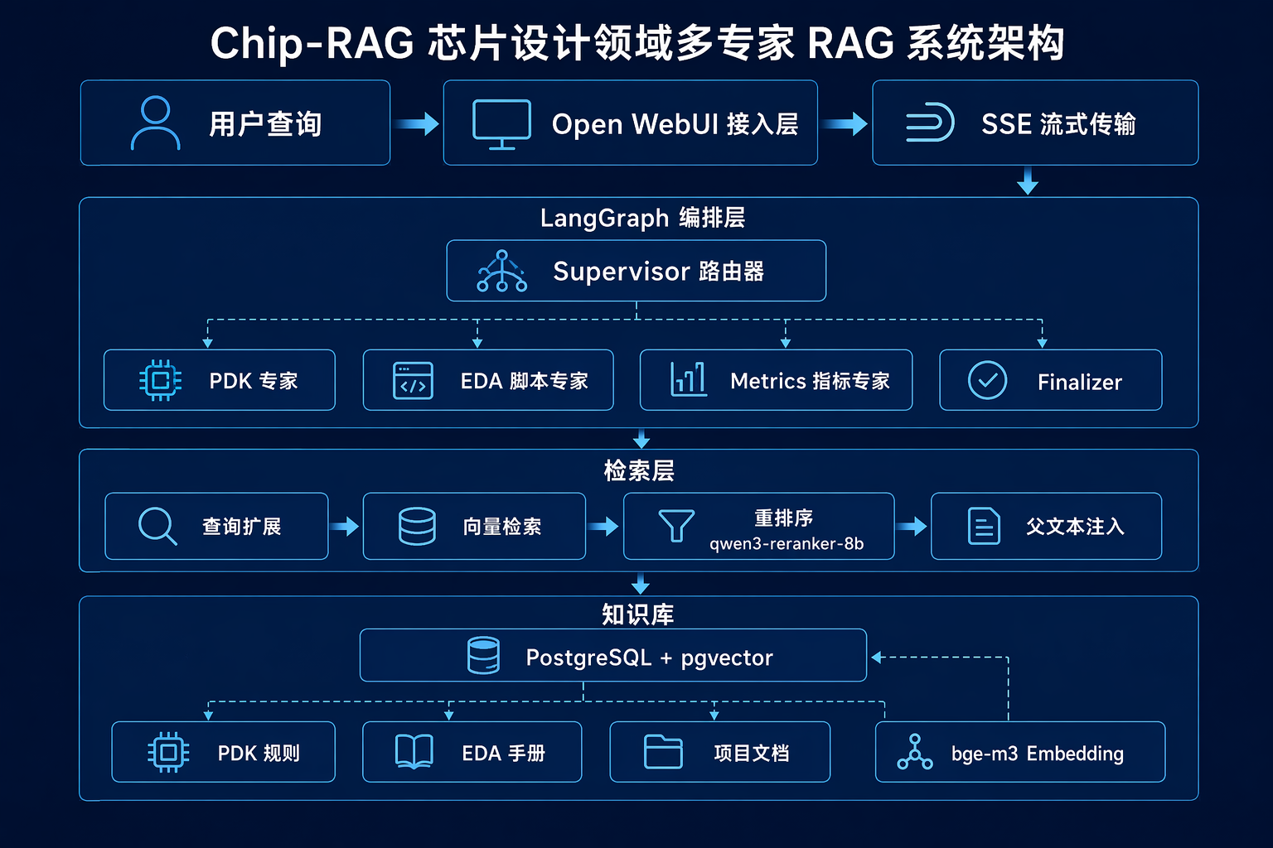
05 · FIT FOR CHIP-RAG
对 Chip-RAG 的启发：组合，而非照搬
Matt Pocock
领域语言、架构边界、轻量设计讨论
Addy Osmani
将功能拆成 Spec → Plan → Build → Verify → Review
Superpowers
高风险改动、跨文件重构、多 Agent 实施
APPLICATION TO CHIP-RAG
06

Slide 7
06 · RECOMMENDED OPERATING MODEL
推荐工作流：四道门
ALIGN
→
PLAN
→
BUILD
→
VERIFY
对齐
计划
实现
验证
目标、非目标、成功标准
文件、接口、依赖、风险
垂直切片、TDD、独立 Agent
测试、审查、运行时证据
OPERATING MODEL
07

Slide 8
07 · TAKEAWAYS
选择建议
3 → 1
小改动
Matt Pocock：轻量、直接
吸收三套方案的长处，形成团队自己的最小可行工作流。
常规功能
Addy：完整、可复用
高风险任务
Superpowers：强制、可审计
最终原则：证据优先于感觉。
END · DISCUSS
08

